Slide 1


CHATBOT
Abschlusspräsentation
Robin Jung | Lucas Rosales Knuth

Slide 2
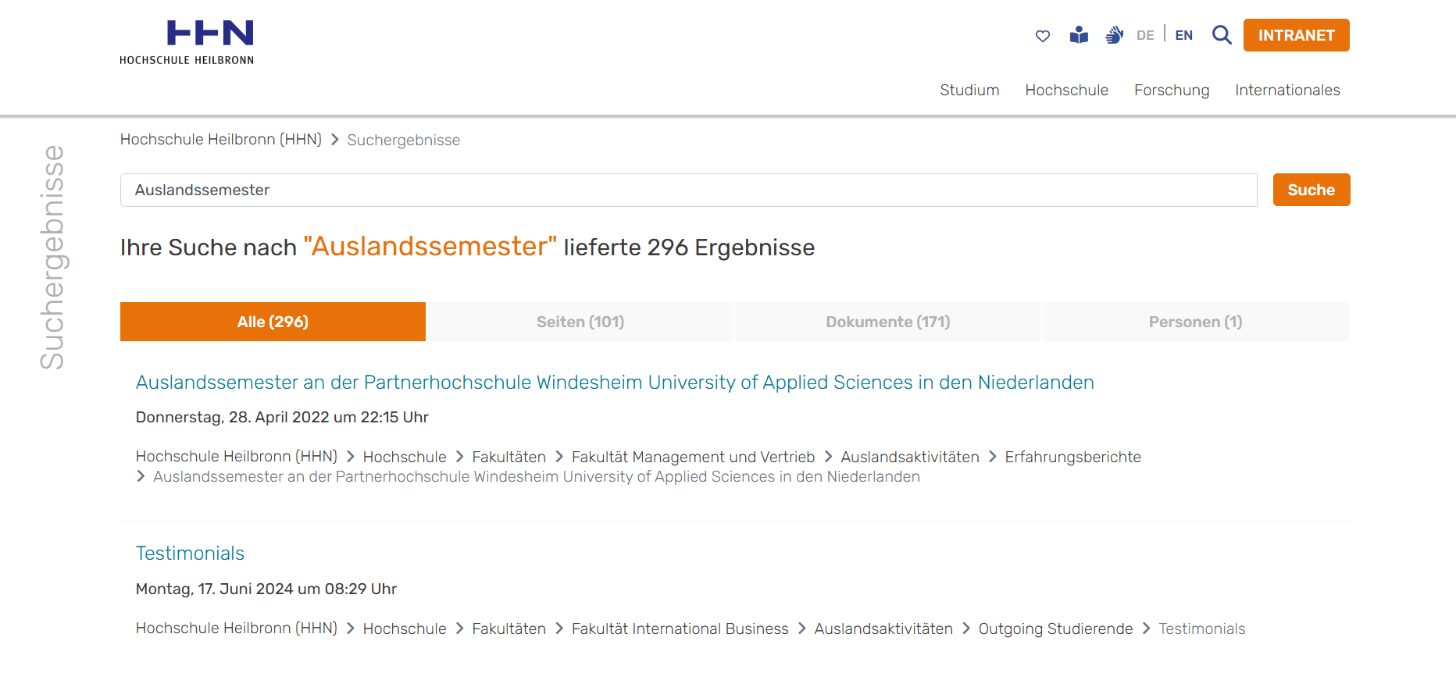
Recap
Notes:
Die HHN-Website enthält sehr viele Informationen (Studiengänge, Fristen, Prüfungen, Veranstaltungen).
Studierende, Bewerber & Mitarbeiter müssen oft lange suchen.
Suchfunktion liefert oft unpräzise Ergebnisse.

Slide 3
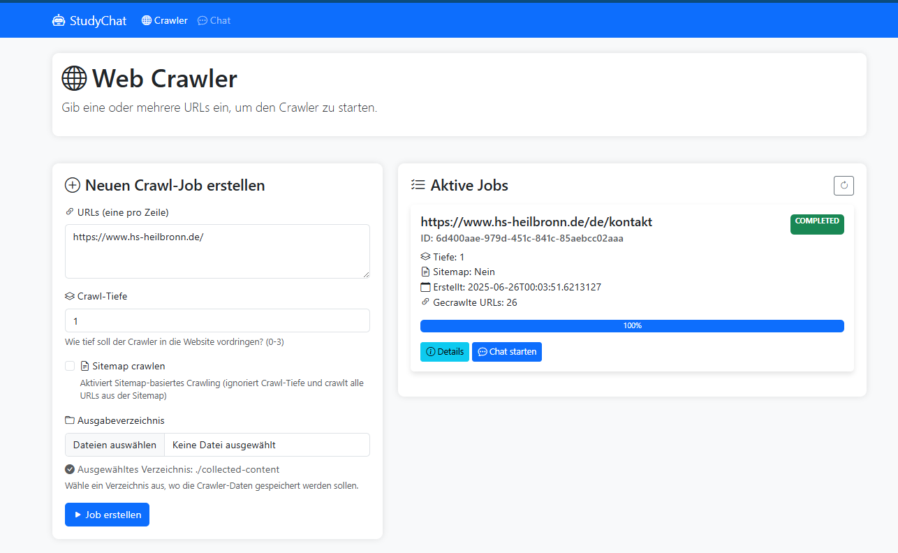
Live-Demonstration…
Notes:
Die HHN-Website enthält sehr viele Informationen (Studiengänge, Fristen, Prüfungen, Veranstaltungen).
Studierende, Bewerber & Mitarbeiter müssen oft lange suchen.
Suchfunktion liefert oft unpräzise Ergebnisse.

Slide 4
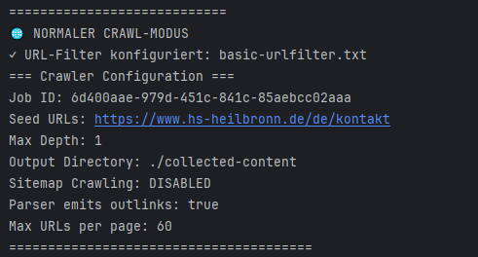
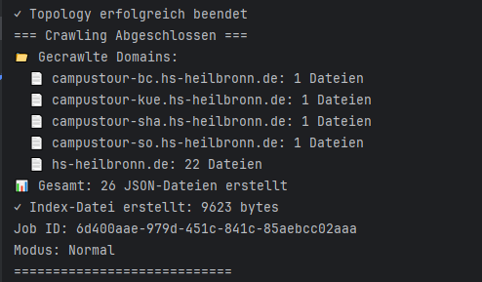
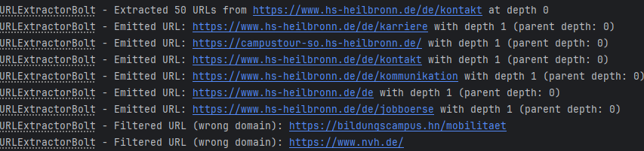
Logs Crawl-Vorgang
Notes:
Hier ein paar Ausschnitte aus dem log während des Crawlvorgang
1. Erfolgreiche Initialisierung eines Crawl-Vorgangs mit dem normalen rekursiven Modus
2. Hier sehen wir wie Unterseiten von einer Seite identifiziert und in die Topology übernommen werden
3. Abschluss-Bericht: Wie viele json dateien wurden für welche base-urls erstellt + index-Datei

Slide 5
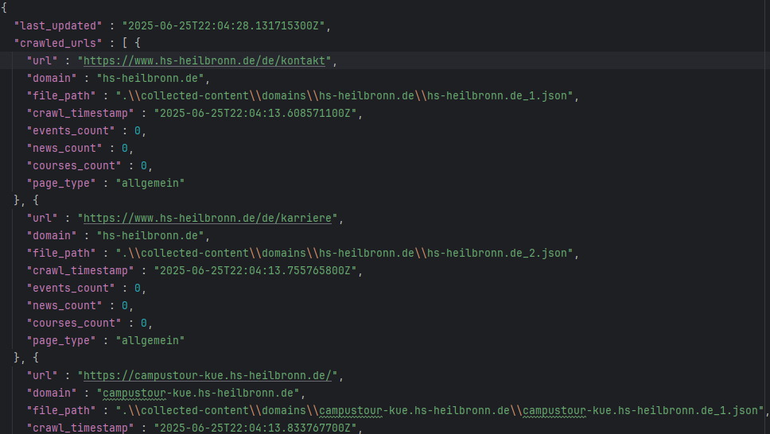
Index-HTML.json
Notes:
Index-HTML existiert nur 1 mal im ganzen Projekt
Enthält Informationen darüber wann der letzte Crawlvorgang war
Und hält eine Auflistung von allen “jemals” gecrawlten URLs
Die events_count usw sind noch artefakte von alten Versuchen die sich nicht durchgesetzt haben
Exakter Timestamp der Speicherung der URL
Und Speicherort der ausführlichen json der URL

Slide 6
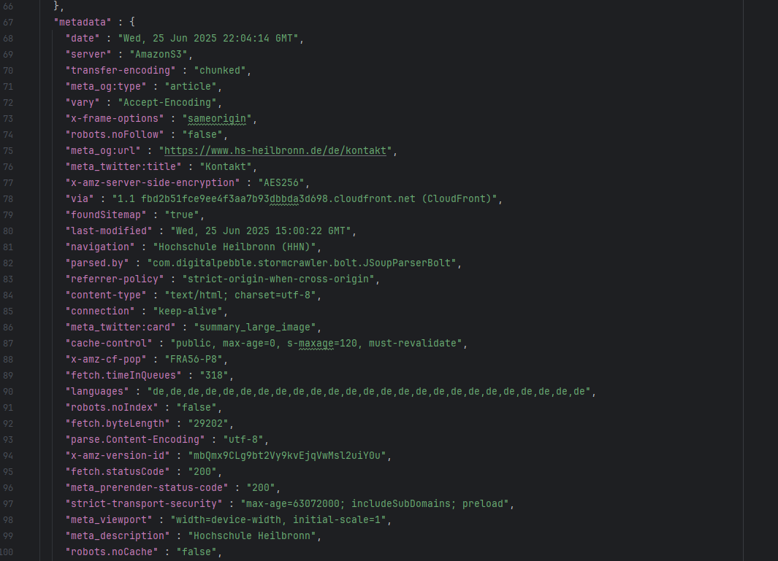
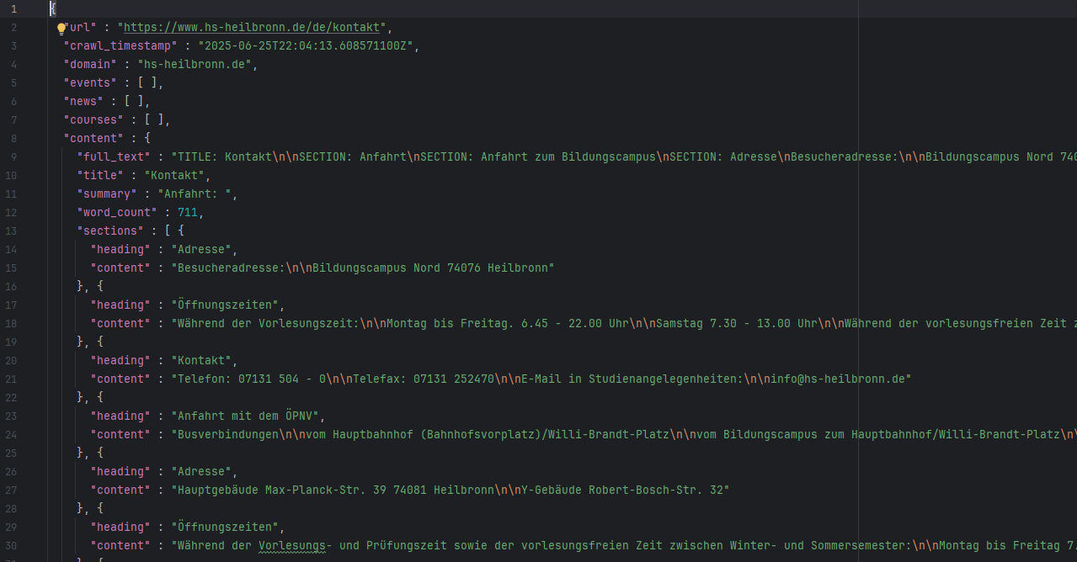
URL json
Notes:
Ausführliche Json der einzelnen URLs enthält alle wichtigen Informationen wie den internen Titel, den Inhalt, die Anzahl der Wörter und
[klick] Viele Metadaten...
Diese sind wichtig um dem RAG wichtige Informationen mitzuteilen und die URL in Kontext zu setzen

Slide 7
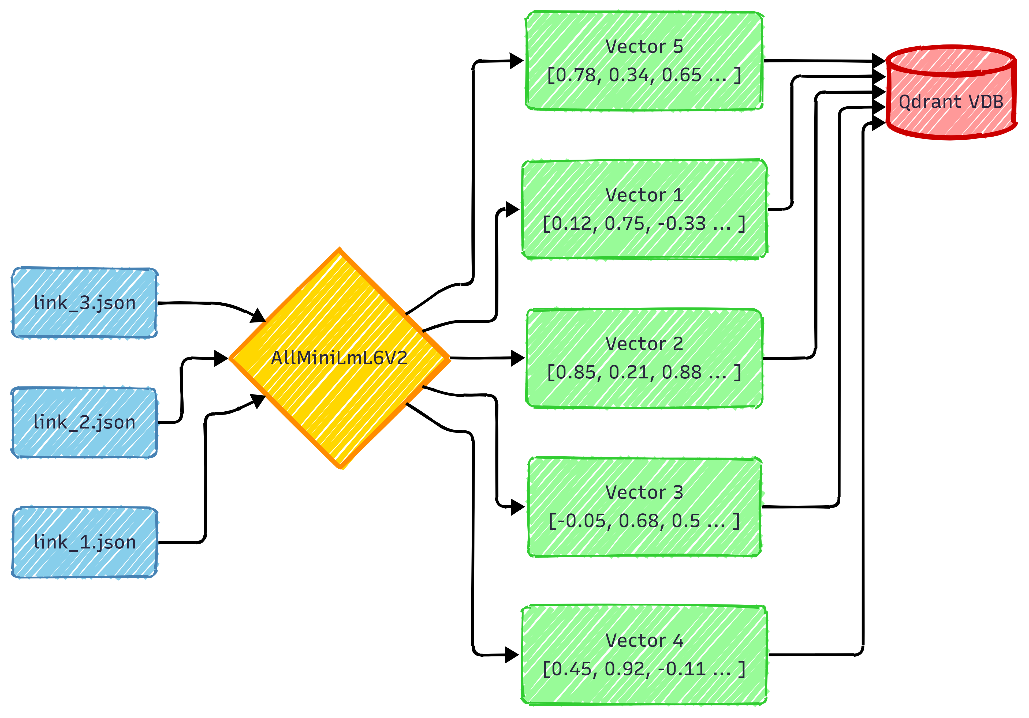
Funktionsweise (Speichern)
Notes:
Crawler, extrahiert daten aus Seiten und speichert diese in json Dateien (pro URL eine Datei)
Wenn der Crawl Job fertig ist dann wird das RAG gestartet, die Json Dateien werden geladen und in RAGDocument-Objekt umgewandelt
Jedes Dokument wird dann in kleineren Blöcke unterteilt (Chunks) und das lokal Laufenden embedding Modell (AllMiniLmL 80mb) erzeugt für jeden Text-Chunk einen Vektor
Für jeden Job wird eine separate Qdrant-Collection erstellt, die mehrere Vektoren enthält
Die Vektoren werden mit ihren Textsegmente inklusiv der Metadaten in der Vektordatenbak gespeichert (über QdrantEmbeddingStore → embeddingStore.add(embedding, segment) schreibt die Datei rein)

Slide 8
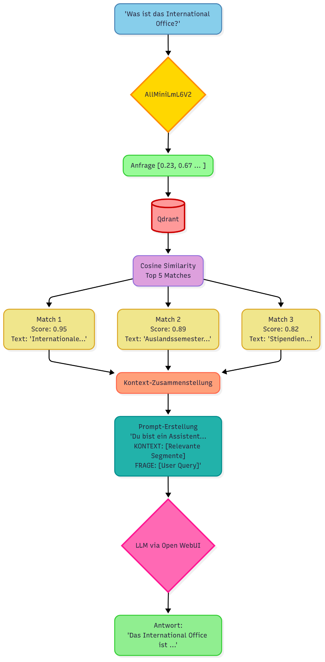
Funktionsweise (Anfragen)
Notes:
Benutzer erstellt eine Query als eine Anfrage
Die Anfrage wird dann auch vom lokalem embedding Modell vektroisiert (das gleiche, dass die Dokumente verarbeitet hat) mit Länge 384
Dabei vergleicht qdrant den Anfrage-Vektor mit den Vektoren aus der Datenbank
Eine Liste von passenden Embeddings werden sortiert nach Score ausgegeben

Slide 9
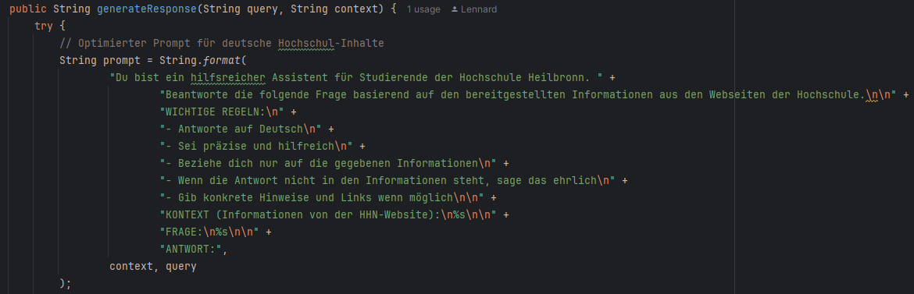
Funktionsweise (Anfragen)
Notes:
Qdrant sucht nach den x ähnlichsten Textsegmente, in unserem Fall 5
Die Suche erfolgt durch Cosine Similarity
Eine Liste von passenden Embeddings werden sortiert nach Score ausgegeben
Die gefundenen Textsegmente werden zu einem zusammenhängenden Kontext kombiniert
Dieser Kontext wird dann mit einem optimierten Prompt an das LLM von der Hochschule gesendet

Slide 10
Funktionsweise (Anfragen)
Notes:
Das LLM verarbeitet den Prompt und generiert eine natürliche Antwort

Slide 11
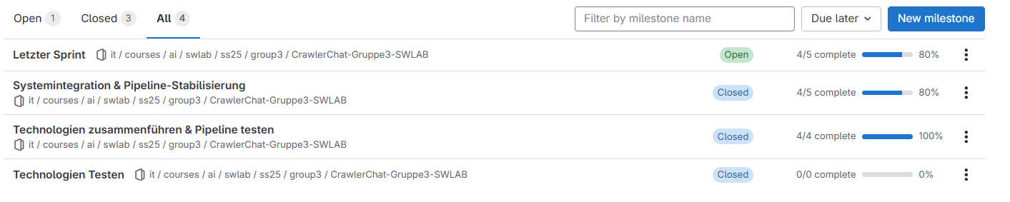
Scrum
Notes:
Eigentlich 5 Sprints
Am Anfang Recherche und Einarbeiten in Scrum -> Noch keinen wirklichen Plan von der Umsetzung
Nachdem wir uns für Technologien entschieden haben, haben wir diese erstmal einzeln getestet
Erster großer Meilenstein: Zusammenführen der Technologien
Diesen Prototyp galt es auszubauen und zu optimieren -> Viele Versionskonflikte und Bugs
Im letzten, aktuellen Sprint erstmalig auf hochschulinternes LLM umgestellt und große Fortschritte erzielt

Slide 12
Danke Fürs Zuhören
Habt ihr noch Fragen?

